Slide 1
«СЕМЬЯ»

Slide 2
Семья – словечко странное,
Хотя не иностранное.
– Как слово получилось,
Не ясно нам совсем.
Ну, «Я» – мы понимаем,
А почему их семь?
Не надо думать и гадать,
А надо просто сосчитать:
Два дедушки,
Две бабушки,
Плюс папа, мама, я.
Сложили? Получается семь человек,
Семь «Я»!

Slide 3
СЕМЬЯ
Мама, папа, бабушка, дедушка, дети
Нежность, любовь, забота
Близкие родственники
Помогают
друг-другу

Slide 4
Семья – это труд, друг о друге забота, Семья – это много домашней работы. Семья – это важно! Семья – это сложно!
Но счастливо жить одному невозможно!

Slide 5
Раз, два, три, четыре — Кто живет у нас в квартире? Папа, мама, брат, сестрёнка, Кошка Мурка, два котёнка, Мой щенок, сверчок и я — Наша дружная семья!

Slide 6
Традиции - основа семьи
Какие семейные традиции вы знаете?

Slide 7
Папа мама, брат и я –
Моя дружная семья!
Вместе любим мы собраться,
Чай попить и посмеяться.
Поиграть, порисовать,
С папой в прятки поиграть.
С мамой я люблю читать.
А с братишкой погулять!

Slide 8
Что же такое семейные традиции? - это повторяющиеся совместные действия, обычаи; - то, что переходит в семье от одного поколения к другому.

Slide 9
Семейные традиции
Семейные обеды и ужины, походы по магазинам, походы, прогулки

Slide 10
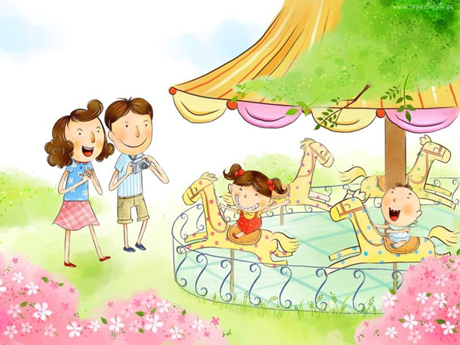
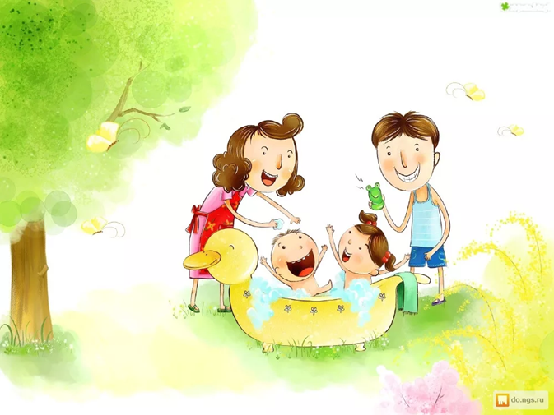
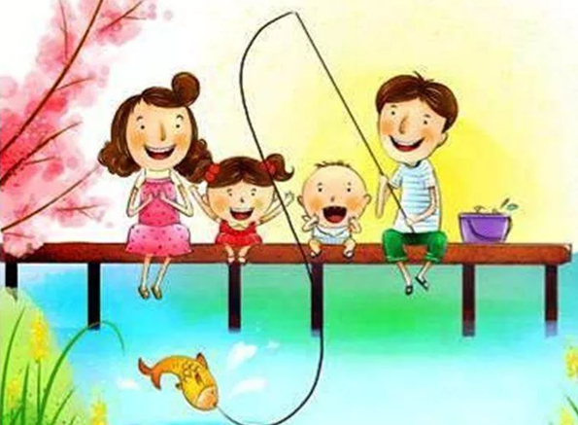

Slide 11
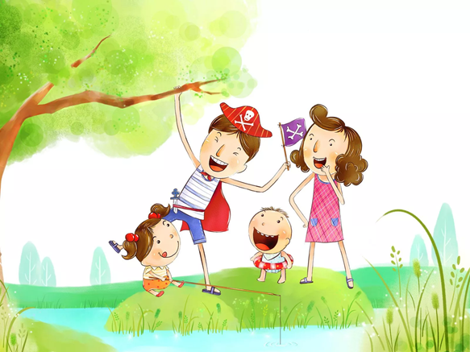
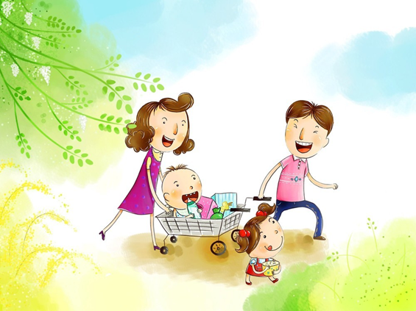
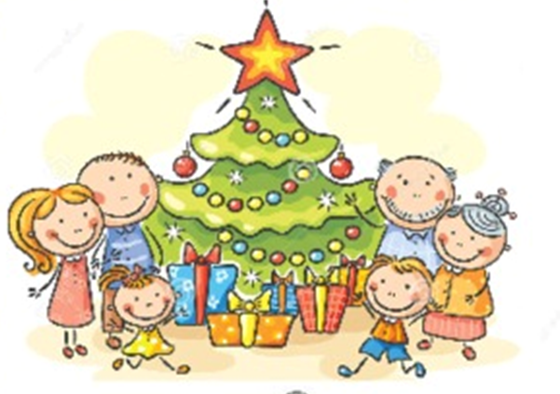

Slide 12
Походы и экскурсии
вместе с семьёй.

Slide 13
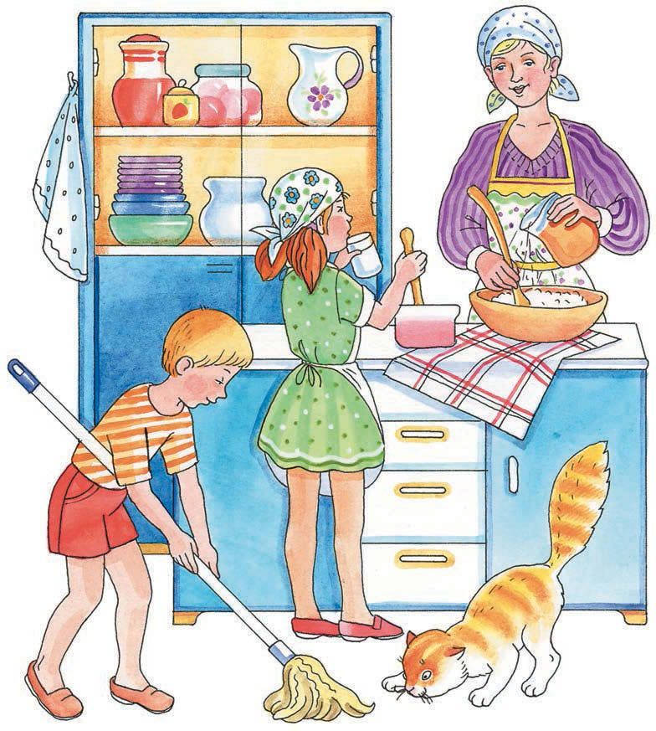
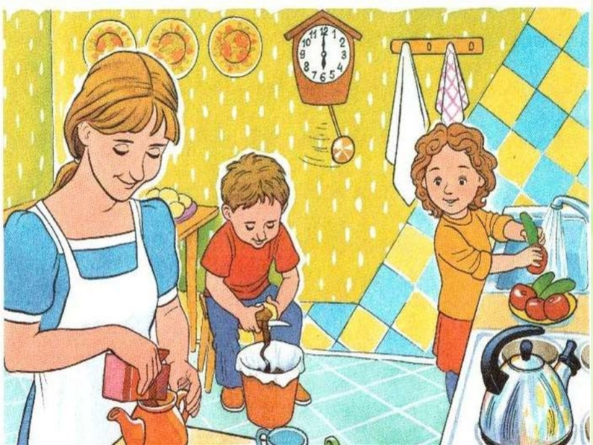
Вместе трудиться

Slide 14
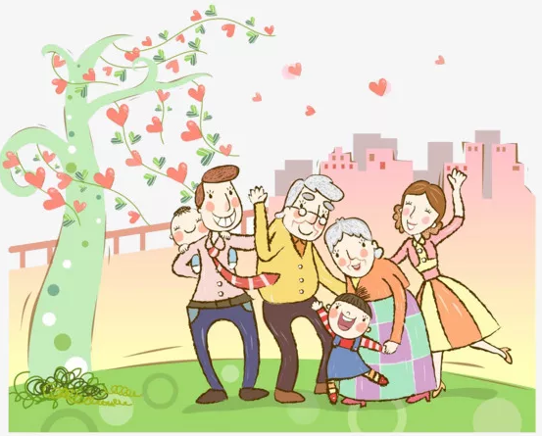
ВМЕСТЕ ВЕСЕЛЕЙ!!!

Slide 15
Скачано с www.znanio.ru

